Slide 1
Organizácia a odporúčanie študijných povinností
Matúš Salát
Mgr. Jozef Tvarožek, phd.

Slide 2
Matúš Salát odprezentuje postup v bakalárskej práci, ktorá sa zaoberá automatickým odporúčaním a organizáciou študijných materiálov vo vzdelávacom systéme.
Nie, týmto sa nezaoberám... ☺

Slide 3
... Navrhnite metódu pre zlepšenie plánovania študijných povinností...

Slide 4
Plánovač udalostí
Notes:
Pri prvom sedení sme sa s členmi z PeWe dohodli, že vytvárať plánovač udalostí, kalendár, nie je vhodné.

Slide 5
Plánovač udalostí
Zber dát o udalostiach semestra(odhady, reálne hodnoty)
Webová aplikácia
Odporúčanie prioritných udalostí
Kolaboratívne odporúčanie vs. naivné odporúčania
Predpoveď dĺžky trvania príprav
Lineárna regresia (hľadanie vhodného modelu a vhodných vstupov)
Notes:
Webovou aplikáciou som nazbieral dáta, z ktorých som potom prešiel na predpoveď dĺžky trvania prípravy a odporúčanie prioritných udalostí. Študent tieto údaje vie vyhodnotiť sám a svoj čas môže zorganizovať lepšie.

Slide 6
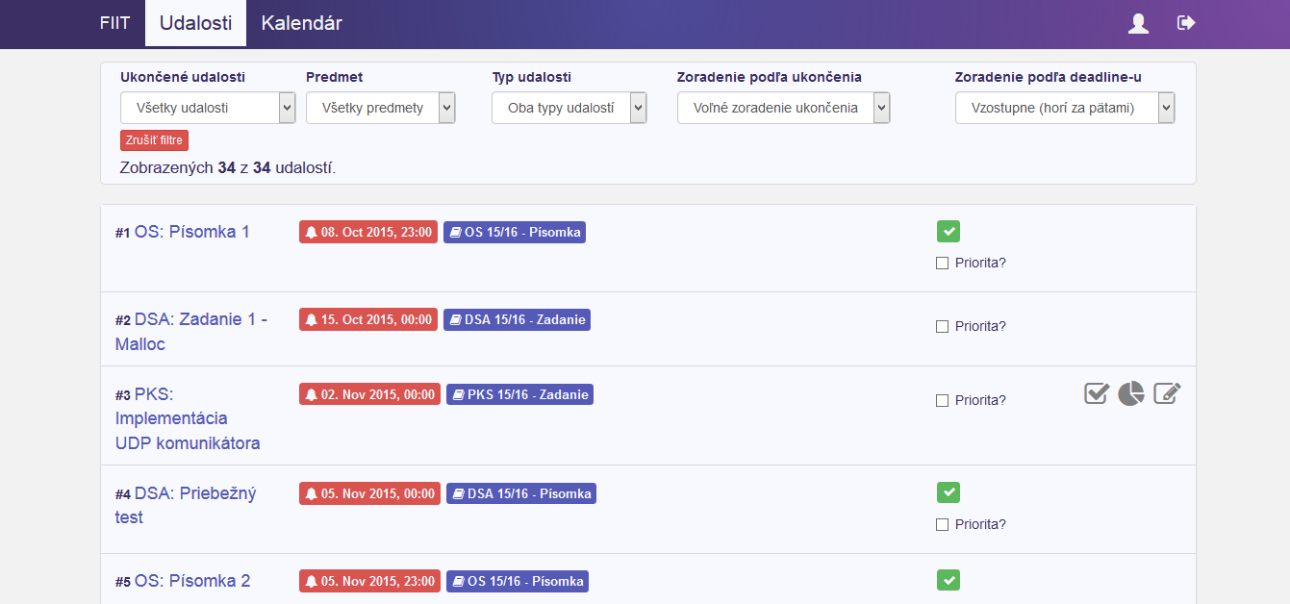
Webová aplikácia
Ciele :
Vytváranie udalostí, evidencia predmetov
Zbieranie dát
Notes:
Aplikácia slúži na vytváranie a zdieľanie udalostí v rámci predmetov zvolených študentom. Udalosti sa dajú editovať, hodnotiť a ukončovať.

Slide 7
Zber dát
Odhady:
odhadovaná dĺžka trvania v hodinách
odhadovaná dĺžka trvania v dňoch
odhad obťažnosti predmetu a udalosti (stupnica 1-5)
Reálne hodnoty:
reálna dĺžka trvania v hodinách
získané body
logická hodnota o priorite každej udalosti
Notes:
Odhady študentov sú zobrazované všetkým, aby mohla vzniknúť kolektívna predstava o obťažnosti a toho čo ich čaká.
Reálne hodnoty sú získavané po ukončení udalosti žiakom. Priorita udalosti je získavaná aj pred ukončením udalosti.

Slide 8
Predpoveď dĺžky trvania
Cieľ: predpoveď dĺžky trvania prípravy na udalosť
1. Použitie lineárnej regresie
2. Analýza vstupov:
odhadovaná dĺžka trvania v hodinách
odhadovaná dĺžka trvania v dňoch
odhad obťažnosti predmetu a udalosti (stupnica 1-5)
získané body
Notes:
Pre lineárnu regresiu som zvolil nasledovné možne vstupy. Zo vstupov som vylúčil získané body (lebo prídu veľmi neskoro a niekedy nemajú vypovednú hodnotu) a obťažnosť predmetu (konštantná vplyv na reálnu dĺžku trvania prípravy).

Slide 9
Lineárne modely | R² | p-value
X1 | 0.2435 | 0.005588
X2 | 0.05622 | 0.02251
X3 | 0.04022 | 0.288
X1 + X2 | 0.272 | 0.01376
X2 + X3 | 0.2636 | 0.2091
X1 + X3 | 0.06071 | 0.4293
X1 + X2 + X1*X2 | 0.3792 | 0.005539
X1 + X3 + X1*X3 | 0.418 | 0.002489
X2 + X3 + X2*X3 | 0.0839 | 0.5085
X1² + X3² + X1²*X3² | 0.422 | 0.002288
X1² + X2² + X1²*X2² | 0.4436 | 0.001423
X2² + X3² + X2²*X3² | 0.08243 | 0.5166
X1 + X2 + X3 | 0.2743 | 0.03692
X1 + X2 + X3 + (X1*X2) + (X1*X3) + (X2*X3) | 0.4684 | 0.01547
X1 + X2 + X3 + (X1*X2) + (X1*X3) + (X2*X3) + (X1*X2*X3) | 0.4902 | 0.02202
X1 – odhad trvania práce v h
X2 – odhad trvania práce v dňoch
X3 – odhad obťažnosti predmetu
Notes:
Vyhodnotenie rôznych kombinácii vstupov v rámci lineárnych modelov

Slide 10
Odporúčanie udalostí
Cieľ: odporúčanie potencionálne prioritných udalostí (top n udalostí)
1. Modelovane naivných odporúčačov (zoradenie podľa hodnotení, uzávierky)
2. Modelovanie kolaboratívneho odporúčača

Slide 11
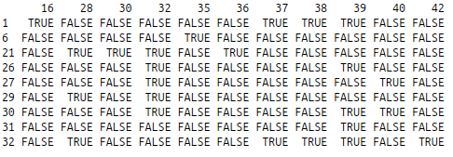
Prioritná vs. neprioritná udalosť
Kolaboratívne odporúčanie na základe súčasných priorít študentov.
Odporúčanie áno/nie – prioritná/neprioritná

Slide 12
Vyhodnotenie
Offline vyhodnotenie
Štandardné metriky merania správnosti (precission, accuracy)
Jednoduché porovnanie odporúčaných chcených položiek
Porovnanie výsledkov odporúčačov

Slide 13
Zhrnutie
Predpovedanie dĺžky trvania prípravy na udalosti
Lineárna regresia a analýza vstupov od študenta
Odporúčanie udalostí
Kolaboratívne a naivné odporúčače
matus.salat@gmail.com

